Slide 1

多源传感器融合的群组会话识别研究
报告人：严笑凯
答辩人：严笑凯
指导老师：梁韵基
指导老师：梁韵基
汇报时间：2023/11/13
Notes:
尊敬的老师大家好，
我是严笑凯、指导老师是梁韵基老师
我答辩的题目是多源传感器融合的群组会话识别研究

Slide 2
01
研究背景
Research Background
02
相关工作
目录
Related Work
03
研究内容
CONTENTS
Research Work
04
研究方案
Research Solution
05
研究进展
Research Progress
Notes:
下面我将从研究背景、相关工作、研究内容、研究方案和研究进展五个方面展开

Slide 3
1
第
部分
研究背景
Research Background
Notes:
研究背景

Slide 4
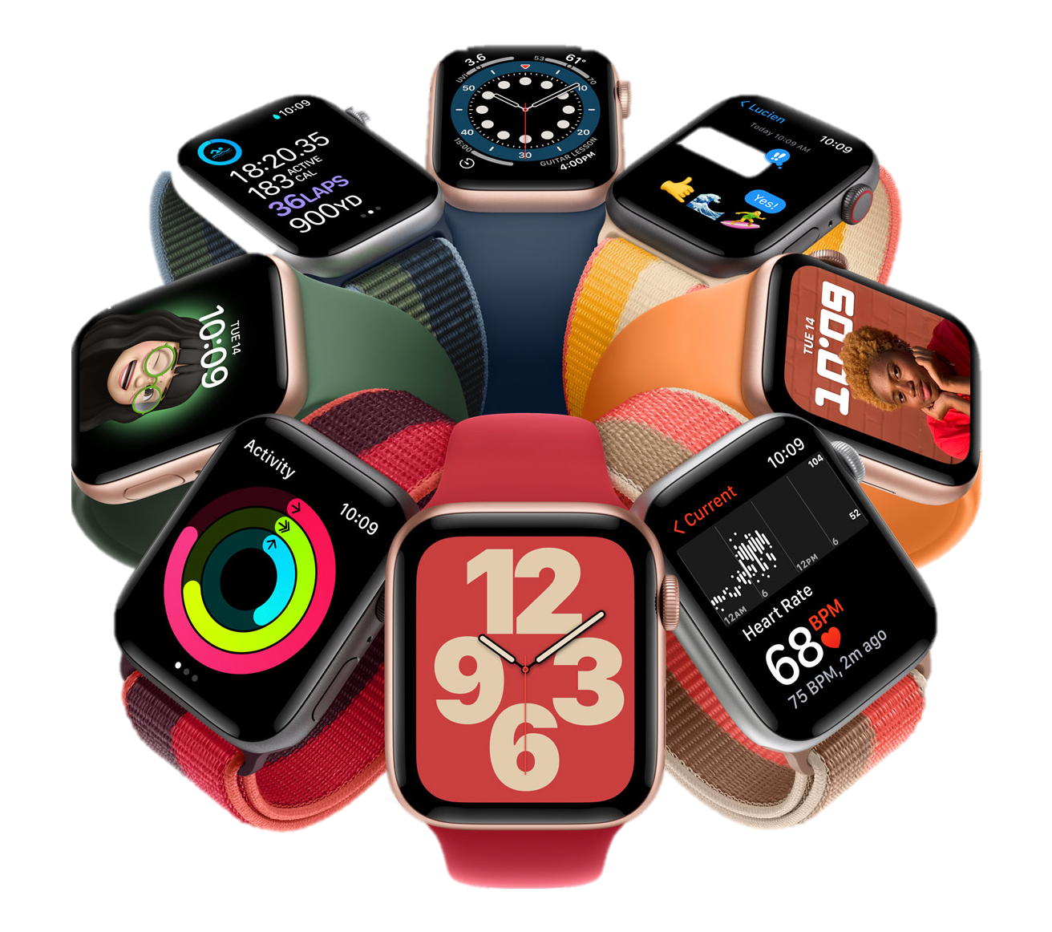
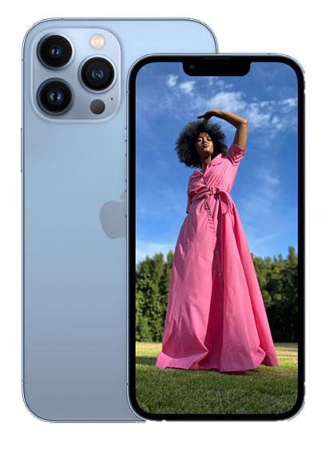
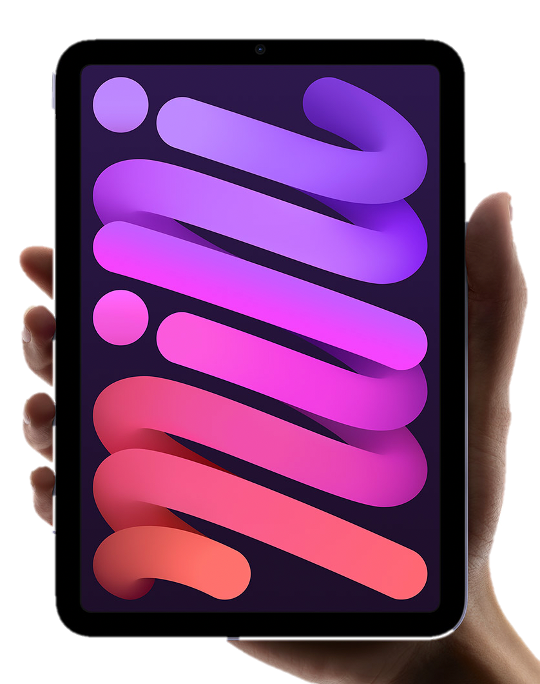
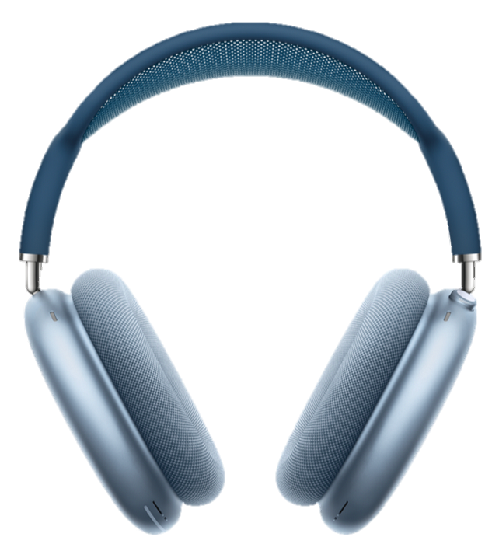







研究背景
相关工作
研究内容
研究方案
研究进展
深度信息时代，基于便携智能设备的细粒度感知展现出研究意义与应用价值
1、移动便携智能设备使用场景巨量扩展，使用时间覆盖全时段
2、个人隐私信息、财务生活与智能设备深度绑定
3、智能设备的感知能力全方位扩展，感知手段深度扩增
4、分析计算能力增强，使细粒度行为特征分析成为可能
本研究试图根据智能设备携带的多源运动传感器记录振动的特性，探索在线群组会话场景下的对话识别相关问题
Notes:
在当前社会，人们无时无刻，无处不在地使用移动智能设备用于工作学习娱乐生活中，我们的隐私信息时刻暴露在这些移动设备的感知之中。在这些设备具有越来越强的感知能力的背景下，从中进行更细粒度更广泛的特征分析和更严重的隐私泄露是及有可能的。
我们尝试通过智能手机内置的运动传感器，探索在线群组会话场景下的对话识别问题

Slide 5
研究背景
相关工作
研究内容
研究方案
研究进展
多源传感器融合的群组会话识别研究
针对在线群组会话场景，使用多源运动传感器进行语音侧信道攻击，实现多人群组会话识别
Notes:
因此，我们针对在线群组会话场景，使用多源运动传感器进行语音侧信道攻击，实现多人群组会话识别

Slide 6


研究背景
相关工作
研究内容
研究方案
研究进展
多源传感器融合的群组会话识别研究
针对在线群组会话场景，使用多源运动传感器进行语音侧信道攻击，实现多人群组会话识别
语音侧信道攻击
侧信道攻击
以往工作局限性
在线群组会话场景
多人群组会话识别
核心思想通过加密软件或硬件运行时产生的各种泄漏信息获取高权限语音信息
利用运动传感器(IMU)进行语音侧信道攻击已证明对用户隐私信息存在巨大威胁，其具有以下特点：
成本低、部署易
隐蔽好、威胁高
覆盖全、普及广
分类/重建任务
语音信号
振动信号
手机主板
扬声器
传感器
LOGO
Notes:
语音侧信道攻击可以从设备无意间释放出的泄露信号中对加密的语音信息进行破译。
扬声器播放声音的时候，引发的振动会沿主板传播，被传感器捕获
之前的工作已经证明了运动传感器捕获的振动信号可以用来识别或者重建出被害者的密码，身份证等隐私信息，对用户隐私产生巨大威胁。
并且有三大危害：成本低、部署易；隐蔽好、威胁高；覆盖全、普及广

Slide 7
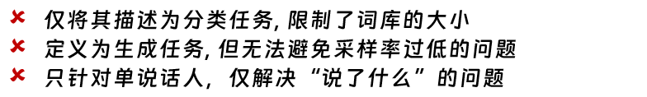
研究背景
相关工作
研究内容
研究方案
研究进展
多源传感器融合的群组会话识别研究
针对在线群组会话场景，使用多源运动传感器进行语音侧信道攻击，实现多人群组会话识别
以往工作局限性
侧信道攻击
以往工作局限性
在线群组会话场景
多人群组会话识别
识别
分类网络
0 1……8 9
重建
生成网络
重建
语音
传感器信号
梅尔谱图
LOGO
Notes:
然而以往的研究工作具有很大的局限性，
首先，那些研究仅使用多分类的方法进行识别，这大大限制了可识别内容的大小
其次，我们之前提出的定义为生成任务的语音重建方法，无法避免采样率过低的问题
并且以往的工作只针对单个说话人，在多说话人场景下，无法区分某句话具体是由谁说的。

Slide 8
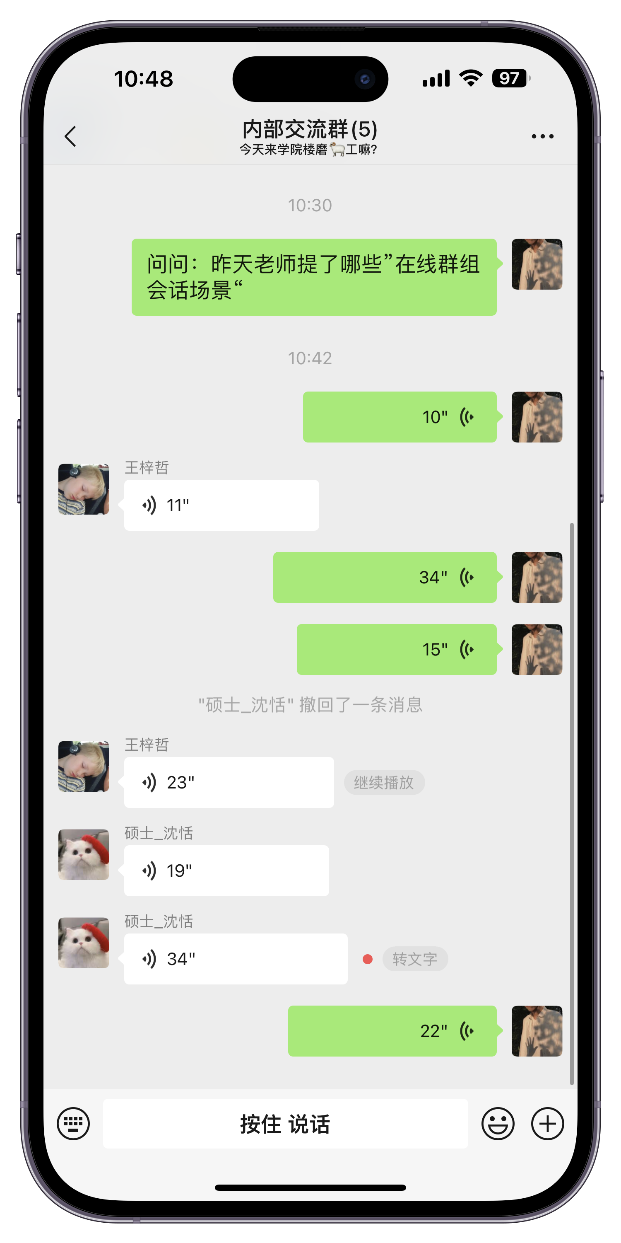
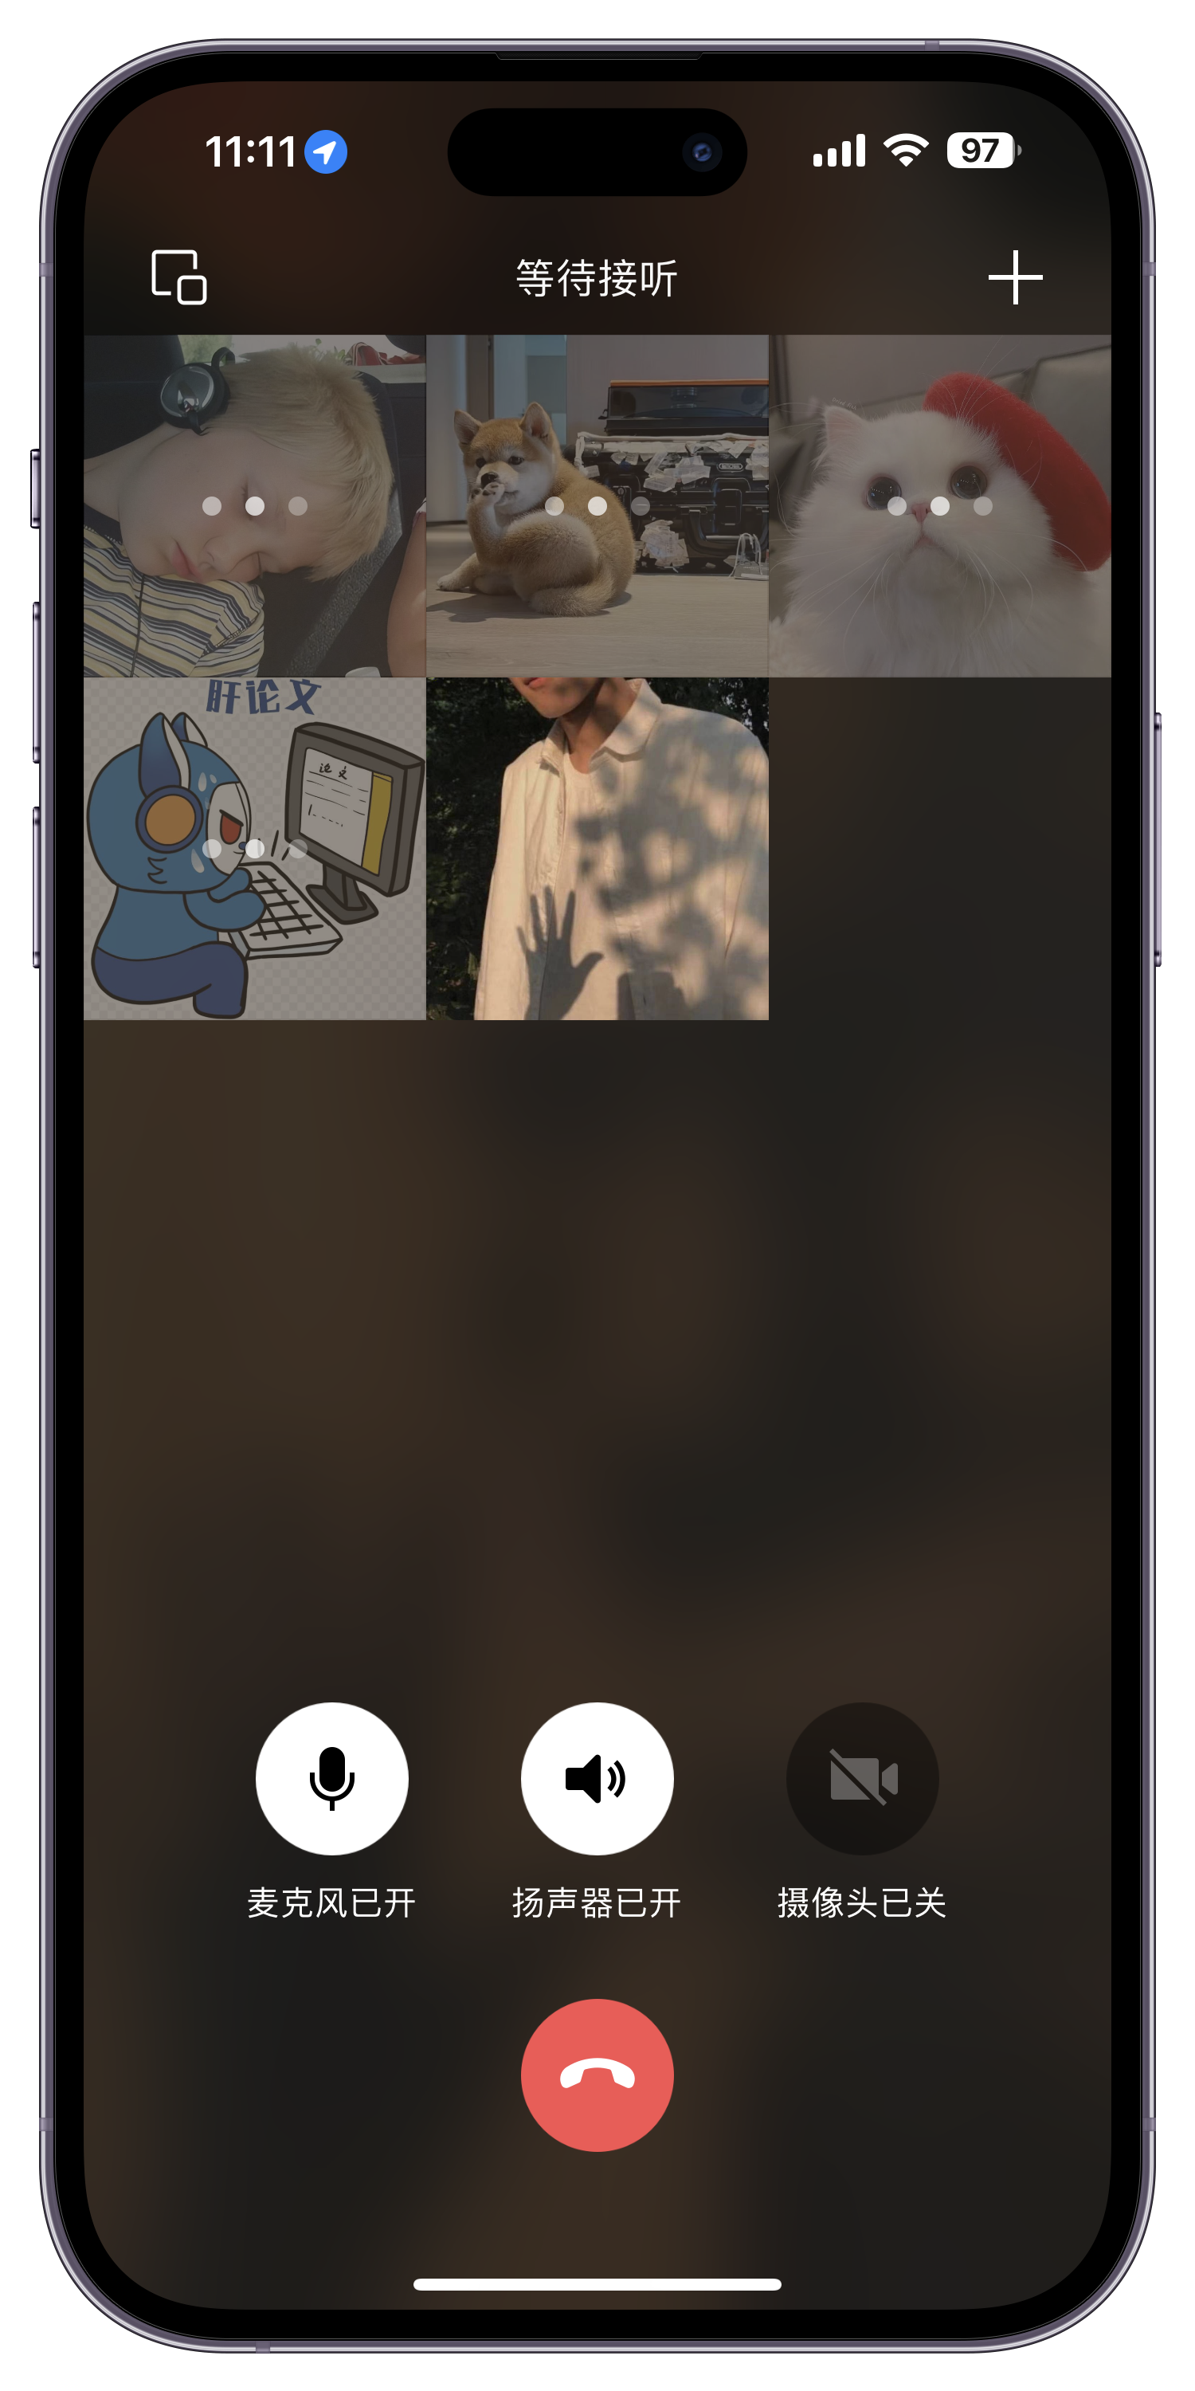
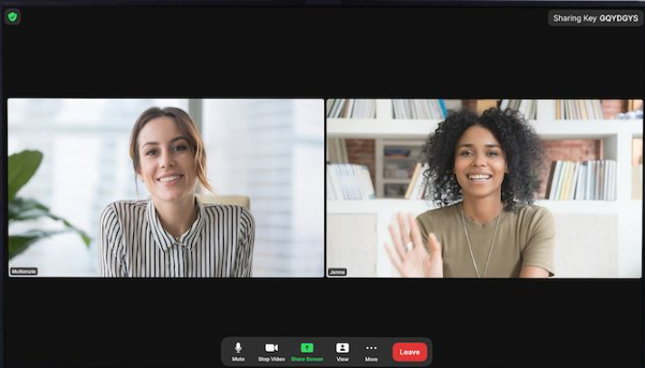
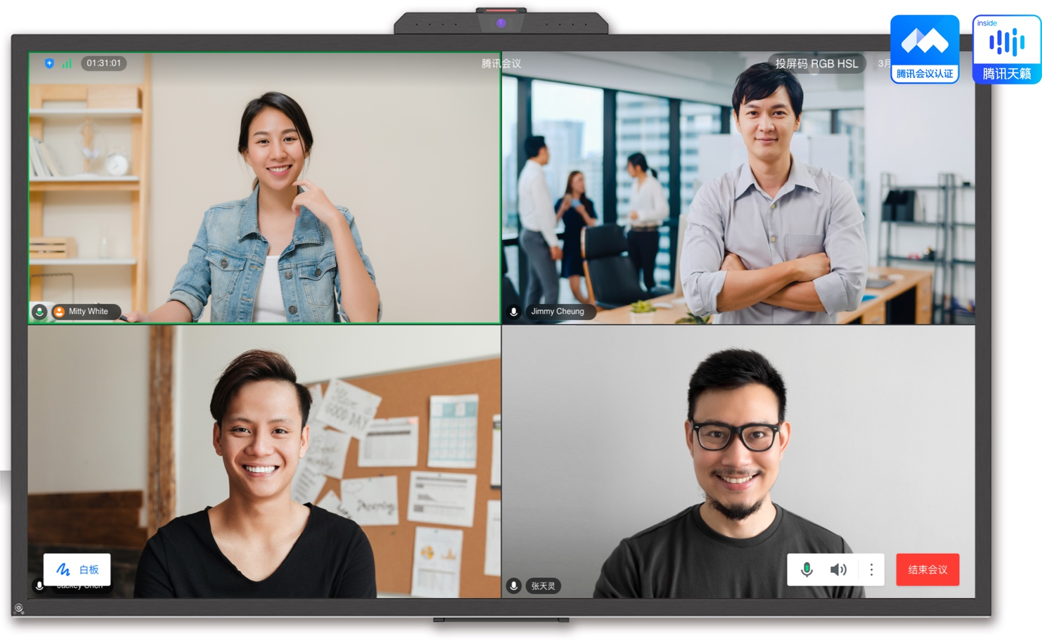





研究背景
相关工作
研究内容
研究方案
研究进展
多源传感器融合的群组会话识别研究
针对在线群组会话场景，使用多源运动传感器进行语音侧信道攻击，实现多人群组会话识别
在线群组会话场景
侧信道攻击
以往工作局限性
在线群组会话场景
多人群组会话识别
在线会议
(腾讯/钉钉/zoom)
语音消息
(微信/飞书/QQ)
多人通话
(电话/微信/…)
Notes:
在线群组会话是我们生活中非常常见的场景之一，
例如在线会议，微信群的语音聊天消息，多人的音频通话等，都会通过扬声器播放群组成员的声音，
这里面可能包含公司的机密信息，保密课题等，容易造成较大的危害

Slide 9


研究背景
相关工作
研究内容
研究方案
研究进展
多源传感器融合的群组会话识别研究
针对在线群组会话场景，使用多源运动传感器进行语音侧信道攻击，实现多人群组会话识别
多人群组会话识别
侧信道攻击
以往工作局限性
在线群组会话场景
多人群组会话识别
本研究针对多人在线群组会话场景，有如下创新：
使用Seq2Seq建模传感器信号与文本间的映射
实现多人群组会话识别，解决“谁说了什么”
通过领域自适应，实现跨设备跨说话人高效适配
多人在线群组会话识别
······
在线群组会话
对话日志
Seq2Seq
甲：@@@
乙：###
甲：%%%
丙：？？？
智能手机
传感器信号
甲 乙 丙
Notes:
基于以上的局限性，我们针对多人在线群组会话场景，有以下几点创新
首先，我们使用序列到序列的模型对传感器信号与文本间的映射关系进行建模，极大地扩充了可识别的词汇量
其次，我们实现多人群组会话识别，解决“谁说了什么”的问题
最后，我们通过领域自适应，实现模型的跨设备和跨说话人的高效适配，提高模型的泛化性和鲁棒性

Slide 10
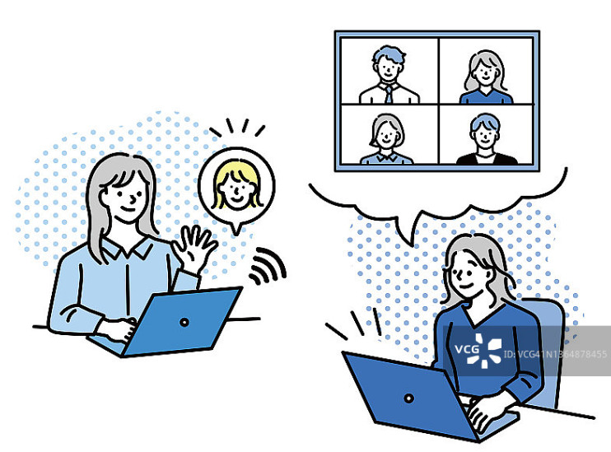






研究背景
相关工作
研究内容
研究方案
研究进展
难点与挑战
IMU采样能力弱：智能手机中的运动传感器采样率低，信噪比大，与真实语音数据之间存在分布差异
甲：天气如何
乙：刮风下雨
丙：秋高气爽
丁：气候宜人
天气如何
刮风下雨
群组会话内容识别困难：群组会话场景下，参与者具有不同的说话风格，需要忽略个性的说话风格，抽取共性的对话内容
秋高气爽
气候宜人
???
天气如何
刮风下雨
秋高气爽
气候宜人
群组会话成员数量未知：群组会话场景中，往往存在仅有两三人的小型群组、七八人的大型群组和线上线下结合的多人群组，需要准确识别并区分不同说话人
群组会话关系抽取困难：传感器信号、对话内容与说话人特征之间藏有隐含的联系，需要准确地为对话内容分配说话人身份
智能
设备
多人在线群组会话场景
LOGO
Notes:
右边这是一个多人在线群组会话场景。我们以腾讯会议为例，在会议中，会有未知数量，未知身份的多个成员进行发言。
【点击】扬声器播放发言时引起的主板震动可以被IMU传感器捕获
【点击】我们可以从传感器信号中识别出会话内容
【点击】也可以提取出各说话人的特征
【点击】最后结合形成群组会话日志，识别出每句话所属的说话人
在这些过程中我们会面临许多挑战，
首先，IMU的采样能力弱，最高只有500HZ。通过融合多源传感器信号，可以提高采样率和信噪比，并且对于识别任务来说，该数据量足够。
其次，群组会话内容识别困难，我们要用序列到序列的模型进行建模，并在有多个参与者的情况下只提取出来共性的对话内容
然后，群组成员的数量不定，有多有少，有线上线下相结合，情况复杂
最后，如何为对话内容分配说话人标签，从而形成最终的群组会话日志，是该研究的核心问题。

Slide 11


研究背景
相关工作
研究内容
研究方案
研究进展
难点与挑战
设备间难以高效适配：智能设备之间存在差异，将训练完的模型直接进行迁移效果不佳。需要在新设备上采集少量数据对模型进行微调，适配新设备。
天气如何
刮风下雨
吃饭了吗
吃过了
秋高气爽
气候宜人
???
未知说话人难以识别：模型面对开放环境，群组中存在未知说话人。数据分布不一致且没有对应训练数据。需要在新的无标签说话人数据集上进行自监督的域自适应训练。
设备
A
设备
B
跨设备/跨说话人的多人在线群组会话场景
LOGO
Notes:
接下俩，为了提高模型的泛化性和鲁棒性，我们研究了跨设备和跨说话人的群组会话识别，有以下2个挑战：
【点击】首先是设备间难以高效适配。由于设备间存在差异，即使是同一个说话人，从设备A切换到设备B时，记录的传感器信号是不一致的，需要对模型进行微调
【点击】其次，我们的模型面对的是开放环境，群组中会有未知的说话人参与进来，没有对应的训练数据，且存在信号数据分布差异大的问题。

Slide 12
2
第
部分
相关工作
Research Related Work
Notes:
相关工作

Slide 13
研究背景
相关工作
研究内容
研究方案
研究进展
方法对比
类型 | 相关工作 | 传感器 | 方法 | 群组会话 | 正确率
传感器 语音识别 | Gyrophone[1] | 陀螺仪 | SVM、GMM、DTW | 不支持 | 26%
 | Spearphone[2] | 加速度计 | SVM、随机森林 | 不支持 | 67%
 | AccelEve[3] | 加速度计 | DenseNet | 不支持 | 55%
 | iSpyU[4] |  | LAS | 不支持 | 59%
传感器 语音重建 | AccelEve[5] | 加速度计 | AED+Griffin-Lim | 不支持 | —
 | AccMyrinx[6] | 加速度计 | WMelGAN | 不支持 | 2.84(MOS)
 | VoiceFormer |  | WMelGAN2.0 | 不支持 | 3.05(MOS)
陀螺仪, 加速度计
陀螺仪, 加速度计
LOGO
Notes:
以往的工作仅有iSpyU和我们的VoiceFormer使用融合的信号进行识别或重建。但是没有任何一项工作针对群组会话进行研究

Slide 14
3
第
部分
研究内容
Major Research Work
Notes:
研究内容

Slide 15



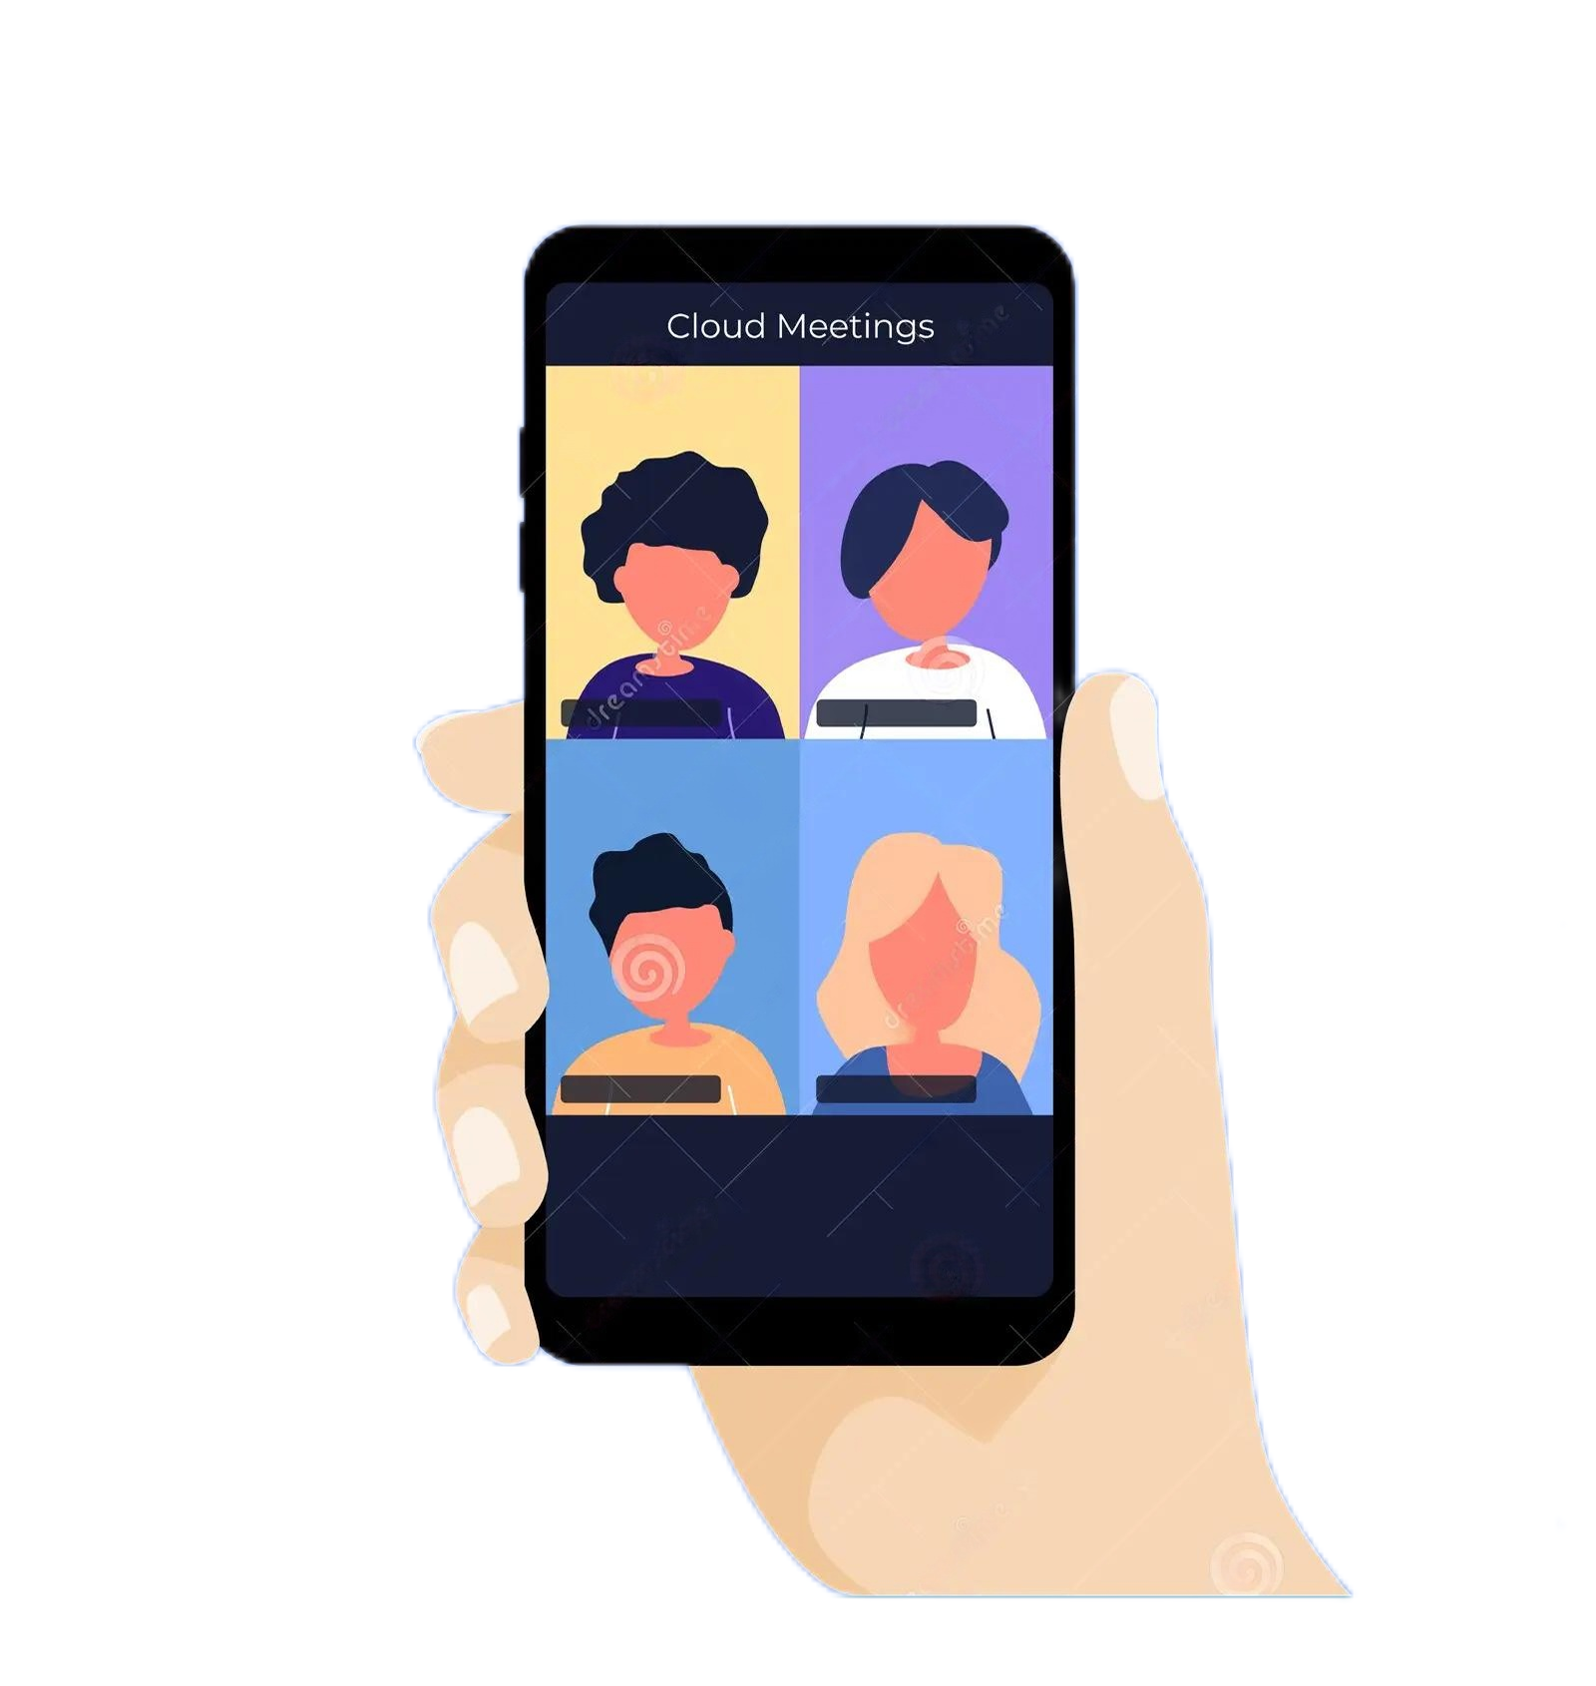











研究背景
相关工作
研究内容
研究方案
研究进展
威胁模型
多人在线会议
麦克风
甲：@@@
乙：###
甲：%%%
丙：？？？
高权限设备
振动信号
(加速度+陀螺仪)
扬声器
会话日志
攻击者
低权限设备
基于多源运动传感器进行语音侧信道攻击的执行思路
LOGO
Notes:
以下是基于多源运动传感器进行语音侧信道攻击的执行思路
【点击】首先麦克风与扬声器作为高权限设备，我们无法直接获取语音数据
【点击】我们可以通过低权限的传感器，捕获主板上的振动信号，通过网络发送给攻击者，算法生成会话日志。最终对受害者群组形成危害。

Slide 16



研究背景
相关工作
研究内容
研究方案
研究进展
研究内容
研究挑战
研究内容
研究方案
关键技术
绿色高精度感知技术
绿色高精度感知技术
建立在线群组会话场景下跨设备开放域的对话识别系统
运动传感器语音侧信道攻击相关研究现状
传感器采样率低
说话人身份难以确定
面向异构时序数据的
群组会话识别
基于多源注意力机制
的群组会话识别算法
跨设备
数据样本少
设备间难以高效适配
跨设备的
群组会话鲁棒识别
基于域自适应的
轻量化模型微调算法
有监督
无监督
跨说话人
数据分布差异大
未知说话人难以识别
开放域的
群组会话泛化识别
基于解耦学习的
自蒸馏域自适应算法
······
······
······
跨设备
设备A
跨说话人
设备A
设备A
甲乙丙
甲乙丙
设备B
丁戊己
LOGO
Notes:
基于上述的背景、研究现状，挑战，
针对传感器采样率低，说话人身份难以确定等问题，我们研究了面向异构时序数据的群组会话识别，并提出了基于多源注意力机制的群组会话识别算法
【点击】当我们将已训练完的模型从设备A迁移到设备B时，存在训练数据样本少，设备间难以高效适配的问题。我们研究了跨设备的群组会话鲁棒识别，并提出了基于线性拟合的轻量化域自适应算法
【点击】当有未知说话人参与群组会话时，存在数据分布差异大，未知说话人难以识别等问题。因此，我们研究了开放域的群组会话泛化识别，并提出了基于解耦学习的自蒸馏域自适应算法。
【点击】最终，建立会议场景下对
设备开放域的群组会话识别系统

Slide 17
4
第
部分
研究方案
Research Solution
Notes:
为了研究第三节提出的3个研究内容，我们分别设计了以下三个研究方案

Slide 18
研究背景
相关工作
研究内容
研究方案
研究进展
研究点一：面向异构时序数据的群组会话识别
研究目标
根据多源异构传感器信号进行群组会话识别，解决“谁说了什么”
研究挑战
IMU采样能力弱、类型不一致
群组会话成员数量未知
群组会话内容识别困难
群组会话关系抽取困难
多人在线会议
麦克风
甲：@@@
乙：###
甲：%%%
丙：？？？
高权限设备
振动信号
(加速度+陀螺仪)
扬声器
会话日志
攻击者
低权限设备
LOGO
Notes:
研究点1，面向异构时序数据的群组会话识别
研究目标是根据多源异构传感器信号进行群组会话识别，解决“谁说了什么”
研究挑战是IMU采样能力弱、类型不一致；群组会话成员数量未知；群组会话内容识别困难；会话关系抽取困难。

Slide 19
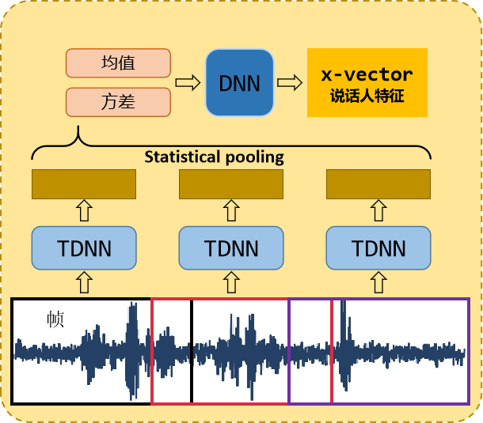
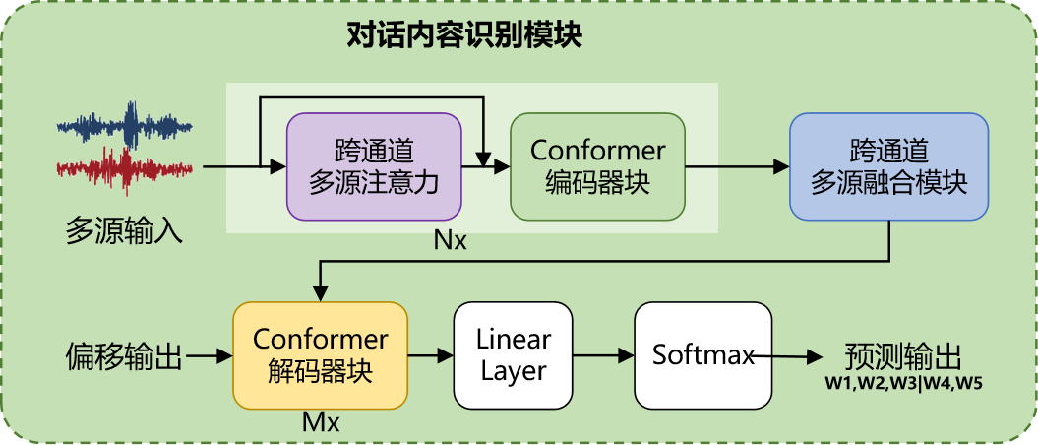
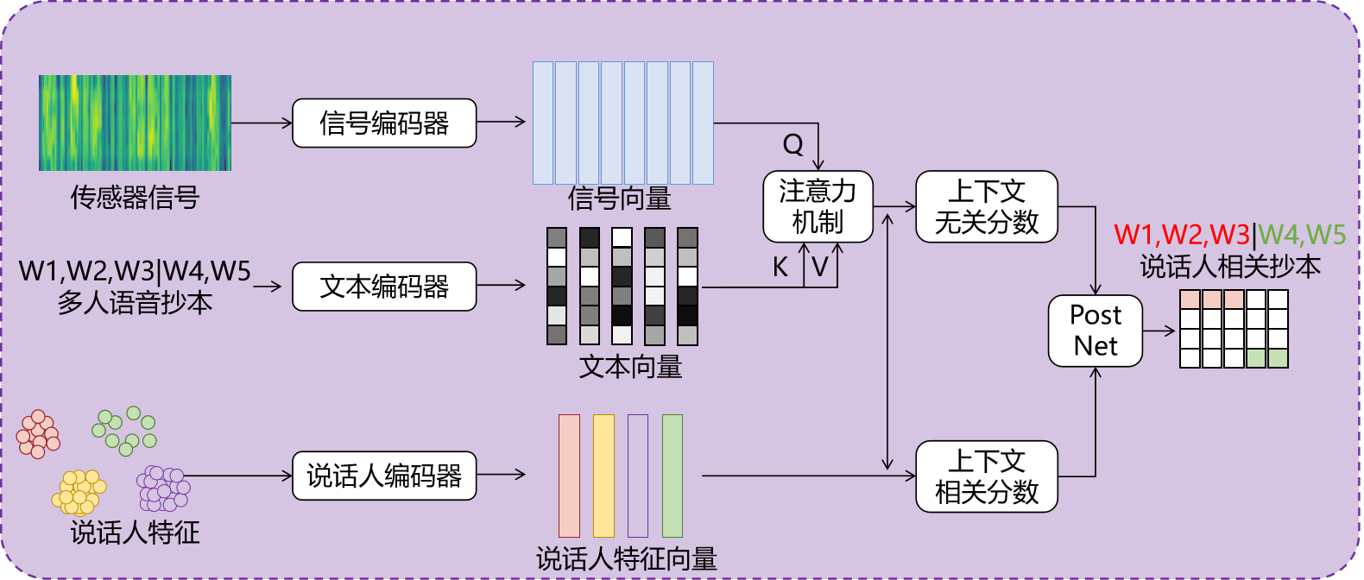
研究背景
相关工作
研究内容
研究方案
研究进展
研究点一：面向异构时序数据的群组会话识别
传感器信号
预处理
会话内容识别
W1,W2,W3|W4,W5
会话内容
群组会话匹配
W1,W2,W3|W4,W5
会话日志
说话人特征提取
说话人特征
关键技术
基于多源注意力的群组会话识别算法
研究方案
在Comformer中引入跨通道多源注意力机制融合异构时序数据，构造增强信号实现会话内容识别
使用x-vector算法提取说话人特征
使用自注意力机制关联异构表示，对字级会话内容分配说话人标签，实现群组会话识别
说话人特征提取模块
会话内容识别模块
群组会话匹配模块
LOGO
Notes:
为此，我们基于串行训练策略，提出了基于多源注意力机制的群组会话识别算法
传感器信号首先通过预处理模块进行归一化，去噪，特征提取等过程，
【点击】然后在Comformer中引入跨通道多源注意力机制，多源输入通过跨通道注意力机制获取跨通道的上下文相关性息，并通过融合模块融合异构时序数据，从而构造出增强信号实现会话内容识别
【点击】预处理后的信号也会使用x-vector声纹识别算法，通过时间空洞卷积提取说话人特征
【点击】最后，使用自注意力机制关联会话内容，说话人特征，传感器信号这三类异构表示，对字级的会话内容分配说话人标签，实现群组会话识别

Slide 20
研究背景
相关工作
研究内容
研究方案
研究进展
研究点二：跨设备的群组会话鲁棒识别
研究目标
根据不同设备间的分布差异实现跨设备的群组会话鲁棒识别
研究挑战
设备间存在分布差异：不同平台的传感器响应能力不同、设备自身噪声水平不同
可训练的数据样本少：新设备上仅可采集少量有标签的传感器信号用于模型适配
模型参数多训练复杂：模型包含近10Million参数, 使用少样本进行微调难以收敛
微调模型
音频信号
多人在线会议
甲：@@@
乙：###
甲：%%%
丙：？？？
振动信号
(加速度+陀螺仪)
振动信号
(加速度+陀螺仪)
低权限设备
低权限设备
会话日志
攻击者
LOGO
Notes:
研究点二：跨设备的群组会话鲁棒识别
研究目标是根据不同设备间的分布差异实现跨设备的群组会话鲁棒识别
我们面临以下挑战：
设备间存在分布差异：不同平台的传感器响应能力不同、设备自身噪声水平不同
可训练的数据样本少：新设备上仅可采集少量有标签的传感器信号用于模型适配
模型参数多，训练复杂：模型包含近10Million参数, 使用少样本进行微调难以收敛
【点击】当我们更换设备时，攻击者可以在新设备上播放预先设定的音频，并获得对应的传感器信号。然后利用该成对的训练数据，对模型进行微调，从而实现跨设备识别。

Slide 21
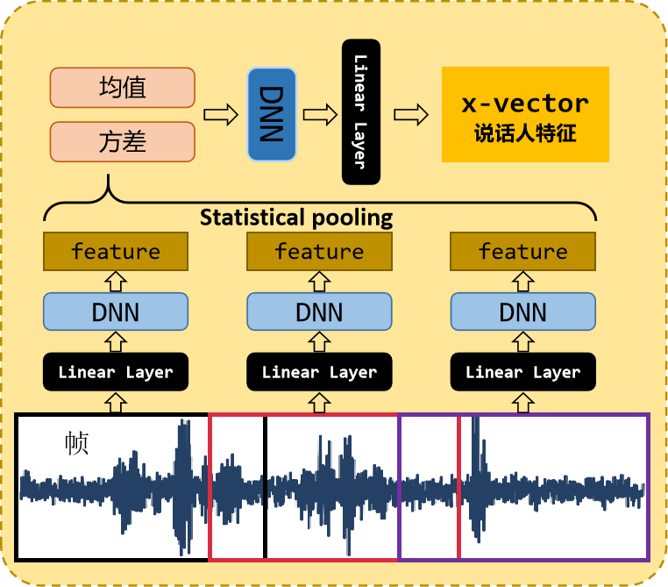
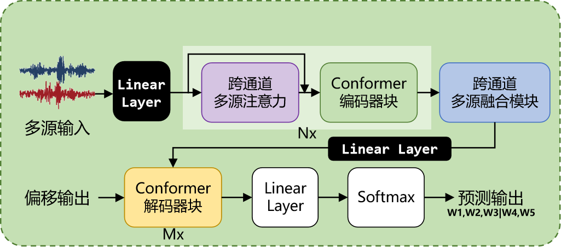
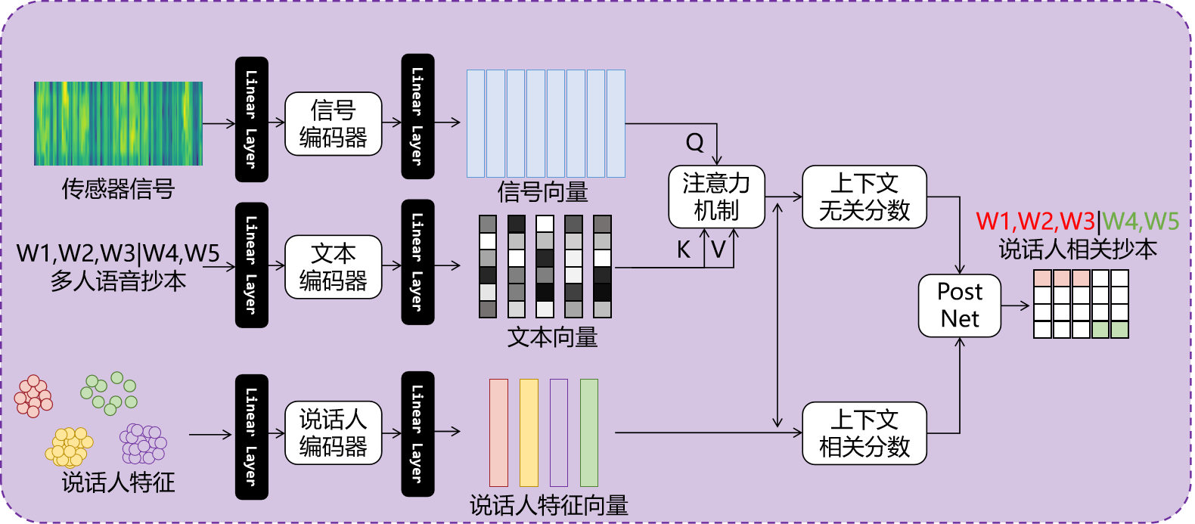
研究背景
相关工作
研究内容
研究方案
研究进展
研究点二：跨设备的群组会话鲁棒识别
传感器信号
预处理
会话内容识别
W1,W2,W3|W4,W5
群组会话匹配
W1,W2,W3|W4,W5
会话日志
说话人特征提取
说话人特征
Linear Module
训练模块
研究方案
固定原始网络参数
在各个模块中插入线性隐藏网络用于拟合新设备与原设备之间的分布差异
通过少量样本实现轻量化的跨设备群组会话鲁棒识别
说话人特征提取模块
会话内容识别模块
群组会话匹配模块
LOGO
Notes:
为此，我们通过固定原始网络参数，并在各个模块中插入线性隐藏网络用于拟合新设备与原设备之间的分布差异。
从而实现通过少量样本进行轻量化的跨设备群组会话鲁棒识别

Slide 22
研究背景
相关工作
研究内容
研究方案
研究进展
研究点三：开放域的群组会话泛化识别
研究目标
在开放场景中，增强模型泛化能力，实现对群组中未知说话人的自监督会话识别
研究挑战
数据间分布差异大：不同说话人有不同的音色音高响度等私有特性，同数据集之间差异不明显
不同数据集之间存在显著差异
无法获取训练样本：无法获取群组中未知说话人的对话文本，模型缺少Ground Truth进行训练
未知说话人的
多人在线会议
有标签数据
<信号，文本>
自监督训练
无标签数据
甲：@@@
乙：###
甲：%%%
丙：？？？
振动信号
(加速度+陀螺仪)
低权限设备
会话日志
<信号，>
攻击者
LOGO
Notes:
研究点3，开放域的群组会话泛化识别
我们的研究目标是在开放场景中，增强模型泛化能力，实现对群组中未知说话人的自监督会话识别。其中我们使用一个没有标签的数据集充当未知说话人群体。
研究挑战是：
数据间分布差异大：不同说话人有不同的音色音高响度等私有特性，同数据集之间差异不明显，不同数据集之间存在显著差异
无法获取训练样本：无法获取群组中未知说话人的对话文本，模型缺少Ground Truth进行训练
【点击】当有未知说话人参与群组会话时，我们只能获取他发言对应的传感器信号，而无法得知他具体说了什么内容，且需要将该成员与其他成员进行区分。因此我们可以结合历史数据库中有标签的数据一起进行自监督训练。

Slide 23
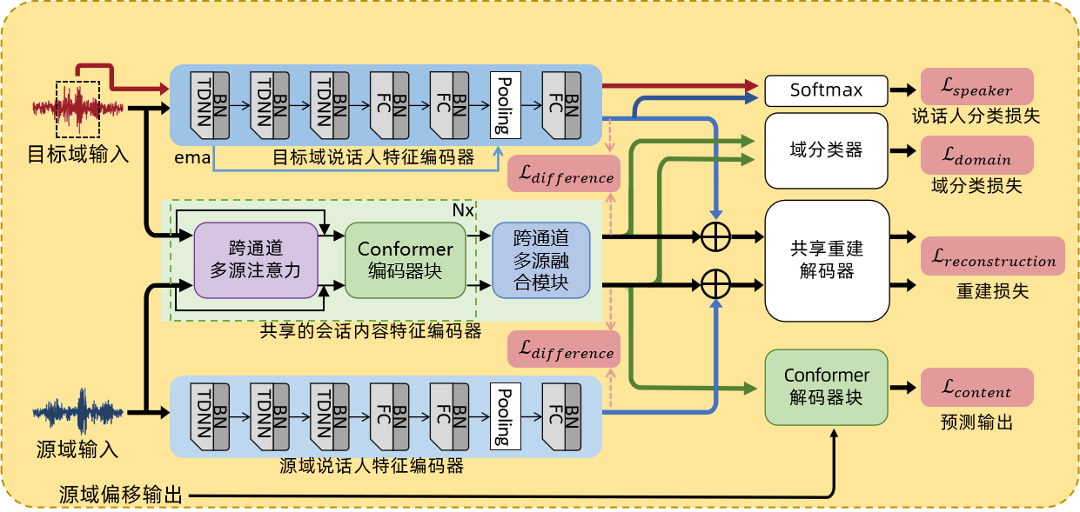
研究背景
相关工作
研究内容
研究方案
研究进展
研究点三：开放域的群组会话泛化识别
传感器信号
预处理
基于解耦学习的
自蒸馏域自适应
W1,W2,W3|W4,W5
群组会话匹配
W1,W2,W3|W4,W5
会话日志
说话人特征
关键技术
基于解耦学习的自蒸馏域自适应算法
研究方案
基于解耦学习分别提取目标域与源域 个性的说话人特征和共性的会话内容
通过构造多种损失函数实现说话人特征提取与会话内容识别。特别的，使域分类器损失最大，混淆源域目标域
使用自蒸馏方法将原始信号与随机截取信号的特征进行对比，学习更优的说话人特征表示，增强模型泛化能力
基于解耦学习的自蒸馏域自适应模块
LOGO
Notes:
为此，我们提出了基于解耦学习的自蒸馏域自适应算法，用于会话内容的识别与说话人特征的提取。
具体地，我们把目标域信号和源域信号分别输入各自私有的说话人特征编码器，同时将他们输入到共享的会话内容特征编码器。这种基于解耦的思路，可以将个性的说话特征和共性的会话内容进行分离。
接下来，通过构造多种损失函数实现说话人特征提取与会话内容识别。特别的，我们使域分类器损失最大，混淆源域和目标域，从而使得共享的会话内容编码器尽可能只提取共性的内容，排除个性的特征。
在目标域的私有说话人特征编码器中，我们使用了自蒸馏的方法。具体的，我们将原始信号与随机截取的信号分别输入到Encoder中。通过输出的特征进行对比，学习更优的说话人特征表示，增强模型泛化能力。其中只有截取信号输入Encoder的过程会更新参数，原始信号只进行推理。

Slide 24
5
第
部分
进展安排
Research Progress

Slide 25


研究背景
相关工作
研究内容
研究方案
研究进展
实现会话内容识别
实现说话人特征提取
实现跨设备鲁棒识别
设计并完成相关实验
完成大论文撰写
2024.1~2024.2
2024.6~2024.9
2023.10~2023.12
2024.3~2024.5
2024.10~2025.1
实现群组会话匹配
构建完整训练链路
并进行实验
实现基于解耦学习
的自蒸馏域自适应
LOGO
Notes:
进展安排如图所示

Slide 26
参考文献
[1] Michalevsky Y, Boneh D, Nakibly G. Gyrophone: Recognizing speech from gyroscope signals[C]//23rd USENIX Security Symposium (USENIX Security 14). 2014: 1053-1067.
[2] Anand S A, Wang C, Liu J, et al. Spearphone: A speech privacy exploit via accelerometer-sensed reverberations from smartphone loudspeakers[J]. arXiv preprint arXiv:1907.05972, 2019.
[3] Ba Z, Zheng T, Zhang X, et al. Learning-based Practical Smartphone Eavesdropping with Built-in Accelerometer[C]//NDSS. 2020, 2020: 1-18.
[4] Zhang Z, Zhang Y, Hu Y C, et al. iSPY: Detecting IP prefix hijacking on my own[J]. IEEE/ACM Transactions on Networking, 2010, 18(6): 1815-1828.
[5] Ba Z, Zheng T, Qin Z, et al. Accelerometer-based smartphone eavesdropping[C]//Proceedings of the 26th Annual International Conference on Mobile Computing and Networking. 2020: 1-2.
[6] Liang Y, Qin Y, Li Q, et al. AccMyrinx: Speech Synthesis with Non-Acoustic Sensor[J]. Proceedings of the ACM on Interactive, Mobile, Wearable and Ubiquitous Technologies, 2022, 6(3): 1-24.
[7] Gulati A, Qin J, Chiu C C, et al. Conformer: Convolution-augmented transformer for speech recognition[J]. arXiv preprint arXiv:2005.08100, 2020.
[8] Caron M, Touvron H, Misra I, et al. Emerging properties in self-supervised vision transformers[C]//Proceedings of the IEEE/CVF international conference on computer vision. 2021: 9650-9660.
[9] Snyder D, Garcia-Romero D, Sell G, et al. X-vectors: Robust dnn embeddings for speaker recognition[C]//2018 IEEE international conference on acoustics, speech and signal processing (ICASSP). IEEE, 2018: 5329-5333.
[10] Vaswani A, Shazeer N, Parmar N, et al. Attention is all you need[J]. Advances in neural information processing systems, 2017, 30.
LOGO
Notes:
这是部分参考文献

Slide 27
请 各 位 老 师 批 评 指 正！
严笑凯 2023/11/13
LOGO
Notes:
请各位老师批评指正

